Slide 1
毕业论文撰写指导
及
后期工作安排
2018.05.05
4112教室 9:00-11:00

Slide 2
今天内请完成2个问卷
2018毕业生问卷
2018毕业设计问卷

Slide 3
主要内容
毕业设计论文写作
后期工作安排

Slide 4
重要时间节点
指导老师评阅时间：5月7-12日
评阅老师评阅时间：5月12日—5月17日
毕业设计系统检查及第一批次答辩当天安排 5月18日
1、依次进行“毕业设计完成系统/作品检查”及“一批次答辩”
毕业设计完成系统/作品检查达到合格要求的学生，参与一批次答辩。
二批次答辩 ：一批次后10天左右

Slide 5
重要时间节点
参加1批答辩的学生查重时间：5月11日全天，查重通过后方可参加答辩；
5月11日5点前将评阅论文（指导老师封面签字后）交学院办公室（自行打印，简单钉钉书针）；
5月11日5点前交指导手册1-5页、11页（计科），并完成学生和指导老师签字。注意打印规范，不规范的拒收。
学生自行打印评阅版纸质论文交给指导教师（保存好，最终与最终论文存档，不能丢）
学生、导师：评阅版纸质论文上用蓝色或黑色笔修改，作符号。

Slide 6
重要时间节点
一 批次答辩 论文正式版、评阅论文、文献翻译集中交验合格后存档，时间：
答辩前后通知
计算科学与技术专业：同时提交打印的毕业要求承载清单、各中间文档（ 需求、概要、数据库设计、系统测试等最终的修订和定稿工作。可以在学友印务免费打印一次）

Slide 7
重要时间节点
一 批次答辩 论文正式版、评阅论文、文献翻译集中交验合格后存档，时间：
答辩前后通知
计算科学与技术专业：同时提交打印的毕业要求承载清单、各中间文档

Slide 8
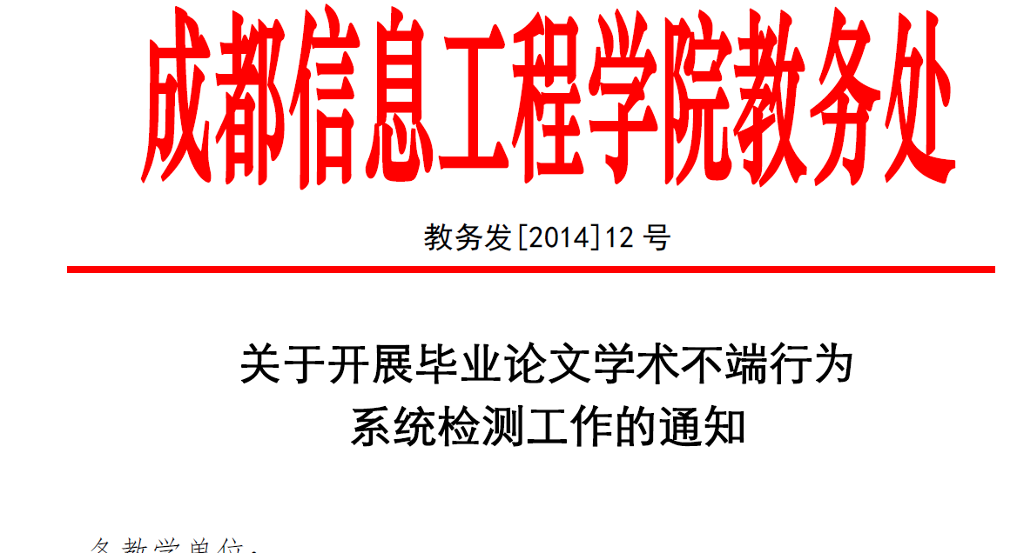
论文重复率检查
1.正文内容的重复率不得高于30%；
2.重复率高于30%的，责令学生进行修改，再次检测合格后方能进入评阅、答辩等后续环节；
3.初次检测重复率高于50%及连续三次检测均高于30%的，取消答辩资格。。
注意细节:
如何能通过？达到要求

Slide 9
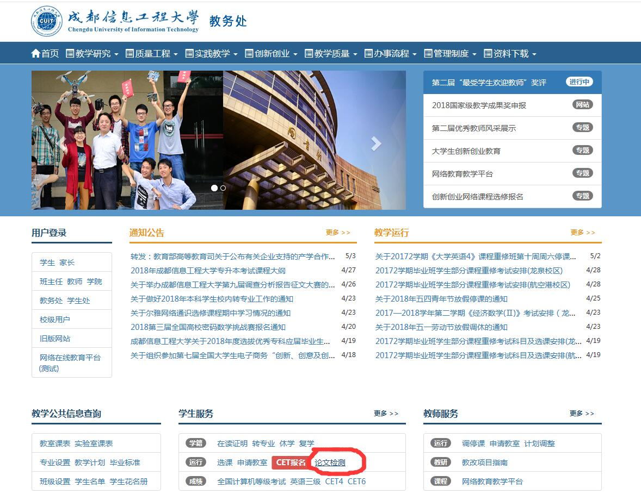

Slide 10
相关日期统一如下（1）
论文中日期统一如下：
封面提交日期 ： 2018年5月 10日
声明中： 2017年10月-2018 年5月
作者签名日期： 2018年5月9日

Slide 11
相关日期统一如下（2）
指导手册日期统一如下：
第1页任务书：2017年12月12日
第2页开题报告：一开日期2017年12月29日，二开日期2018年3月2日
第4页指导工作记录：2018年5月11日
第5页中期检查：一批2018年4月20日，二批2018年5月11日
第6页指导教师评阅表：2018年5月 5-11日 之间均可
第7页评阅教师评阅表： 2018年5月 11-17日 之间均可

Slide 12
论文质量标准(1)
合格标准：
1. 格式及内容符论文模板（计算机学院-模板-09-学士毕业论文-201803）中格式及内容要求。

Slide 13
论文质量标准(2) -表、图
论文插图大小确定规则：以图中文字大小为5号字为准进行图大小的调整。
表中文字大小为5号字，字体宋体。
图有图号及图名称，放于图下方，整体居中， 5号字，字体宋体
表有表头，由表号及表名称，放于表上方，整体居中， 5号字，字体宋体
图、表 在正文中要有提及！

Slide 14
论文质量标准(3)
正文篇幅要求：
从“引言”起到“结束语”页数要求在
数媒： 26-40（包含26页，40页）之间。
计科： 30-40（包含30页，40页）之间
全文的关键源代码累计不超过2页，界面贴图累计不超过2页 。
文中数字、英文字体统一用Times New Roman。

Slide 15
论文质量标准(4)
中英文摘要请认真斟酌修改至少2遍以上（按摘要要求写）。
参考文献中，书和教材一般建议最多4本，其余多数应为期刊文章、学位论文、会议文章及网络资源等。格式严格按照模板后。文献总数一般在15-25之间。
5．论文格式严格按附件模版编辑，文中数字、英文字体统一用Times New Roman。
其余未提及要求、格式及排版以论文模板中为准。

Slide 16
论文质量标准(4)-其他
计算机科学与技术专业附加要求

Slide 17
后期工作安排
答辩 ：开发环境重现 ，带电脑（源程序）

Slide 18
特别注意
学位论文最终纸装订稿不通过 或 中间文档不过的同学，即使答辩通过但毕业设计成绩也不及格。

Slide 19
摘要写作

Slide 20
Abstract Writing
摘要的内容:
  论文的背景、意义、主旨和目的；
  基本理论依据，基本假设；
  研究方法；研究结果；
  主要创新点；简短讨论。
关键词
  为便于文献检索，摘要最后要注明3～5个具有代表意义和提纲挈领的关键词。
  关键词是能反映论文主要内容的通用词条。

Slide 21
Abstract Writing
摘要内容一般包括：
  目的(objectives，purposes)：
    包括论文的背景、范围、内容、要解决的问题及解决这一问题的重要性和意义。
  方法(methods and materials)：包括：系统分析和设计的手段、过程、工具等。
  结果与简短讨论(results and discussions)：包括数据、测试与结果分析。
  结论(conclusions)：主要结论，研究的价值和意义等。
概括地说，摘要必须回答“研究什么”、“怎么研究”、“得到了什么结果”、“结果说明了什么”等问题。

Slide 22
计算机专业本科毕业论文
设计开发类型：
包括：信息管理系统、网站设计开发和移动应用程序等软件类课题
  “研究什么”：系统的开发背景、开发一个什么系统、系统管理的数据和信息、系统实现的主要功能等；
  “怎么研究”：开发平台，环境；系统设计和开发的过程、开发所使用的工具等；
  “得到了什么结果”--实际开发出来了一个怎样的系统，比如：实现了哪些功能、有哪些特点等；
  “结果说明了什么”：对系统做了哪些测试以及测试结果，由测试结果而得出的对系统的总结和结论。

Slide 23
Abstract Writing
摘要撰写要求是：
  准确而高度概括论文的主要内容，一般不作评价。
  文字要求精炼、明白，用字严格推敲。
  文摘内容中一般不举例证，不讲过程，不做工作对比，不用图、图解、简表等，
  只用标准科学命名，术语、惯用缩写、符号。
  中文摘要一般不用我，我们 … , 而代之的是本文， 本方法…

Slide 24
摘要(Abstract)
中英文摘要的一致性主要是指内容方面的一致性，
英文摘要应严格、全面的表达中文摘要的内容，不能随意增删，但这并不意味着一个字也不能改动，具体撰写方式应遵循英文语法修辞规则，符合英文专业术语规范，并照顾到英文的表达习惯。

Slide 25
英文摘要(Abstract)
本科毕业论文英文摘要写作中应该注意以下问题：
（1）可以是中文摘要的直译，也可以是意译。
（2）一句话不宜超过两行，这要求学生不要多个动词并列做谓语。
（3）能用正确动词，就不要用该词的名词短语形式。
（4）最好采取第一人称写作。
（5）要求层次清楚，连接得当。在行文中，可以用以下连接词：firstly, in the first place, secondly, thirdly, at last, finally, part one mainly focuses on; in the second part, ….

Slide 26
英文摘要(Abstract)
摘要的常用句型却很有限，大体可归纳为
(1) 表示研究目的，常用在摘要之首：
In order to……This paper describes……The purpose of this study is……
(2) 表示研究的结果：
[The result showed/It proved/The authors found] that……
(3) 表示结论、观点或建议：
The authors [suggest/conclude/consider] that…

Slide 27
英文摘要(Abstract)
1、时态：大体可概括为以下几点。
1）叙述研究过程，多采用一般过去时。
2）在采用一般过去时叙述研究过程当中提及在此过程之前发生的事，宜采用过去完成时。
3）说明某课题现已取得的成果，宜采用现在完成时。
4）摘要开头表示本文所"报告"或"描述"的内容，以及摘要结尾表示作者所"认为"的观点和"建议"的做法时，可采用一般现在时。
2、语态：在多数情况下可采用被动语态。但在某些情况下，特别是表达作者或有关专家的观点时，又常用主动语态，其优点是鲜明有力。

Slide 28
论文英语题目注意事项
除介词、冠词等首字母小写，名词、动词、形容词等首字母大写；
中英文对照：
  研究-- Research
  设计与实现—Design and Implementation
  信息管理系统– Information Management System

